Slide 1
IBS ‘De Wereld en Ik’
Begrippen:
IBS Thema
De nieuwe economie
Marktverkenning
Financieel management
De verborgen impact
Ondernemen
IBS Toetsing
Kennistoets
Ondernemingsplan
Vlog
Week 1 | Week 2 | Week 3 | Week 4 | Week 5 | Week 6 | Week 7 | Week 8 | Week 9 | Week 10

Slide 2
De nieuwe economie
Wat verstaan we onder zakendoen in de nieuwe economie?
De economie van de toekomst…

Slide 3
Wat vind belangrijk in de nieuwe economie?
Tijdens de lessen over de nieuwe economie leer je waarom mensen de oude economie niet meer willen. Mensen zijn klaar voor de nieuwe economie die duurzamer, slimmer en leuker is dan ooit tevoren. Bij de nieuwe economie is het hoofddoel de welzijn van de mens en het behouden van de bronnen die we op de aarde hebben.

Slide 4
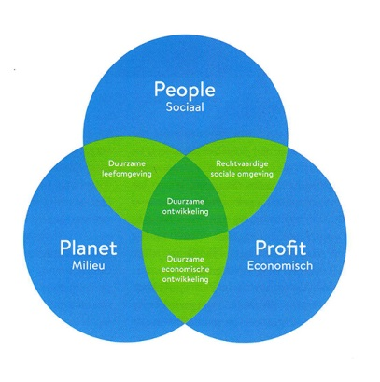
Kernbegrippen
People - Planet – Profit
Sociale waarde
Ecologische waarde
Financiële waarde

Slide 5
Opdracht The Ocean Cleanup
Bekijk de onderstaande filmpjes en noteer de antwoorden op de vragen.
Filmpje The Ocean Cleanup
Filmpje The Ocean Cleanup Interceptor
Wat doet The Ocean Cleanup?
2. Waarom is dit een mooi voorbeeld van de nieuwe economie op het gebied van:
1. People (sociale waarde)
2. Planet (ecologische waarde)
3. Profit (financiële waarde)

Slide 6
Samenvatten en Evalueren
Wat is het verschil tussen de oude en de nieuwe economie?
Wat betekent ecologische waarde?
Wat betekent sociale waarde?
Wat betekent financiële waarde?

